Slide 1
「行動應用軟體開發」課程
2024上機考
Open Books
2024.5.22 15:10-17:50
靜宜大學資管系 楊子青

Slide 2
檔案說明
2024上機考.ppt
  考題說明
drawable資料夾： 圖片資源檔
apk資料夾
  完成各步驟時的app安裝檔，可安裝執行看看
雷電模擬器，請使用：
  手機版1920＊1080

Slide 3
1. 專案初始設定 (10%)
建立名稱為 s+學號 的專案 (例如s1114xxx)
  選擇Empty Activity
  使用git版本管理，提交版本「v0_您的姓名」
初始專案
  複製資源檔(請加上一張有您的照片)
  App名稱：設定成您的姓名
  使用git版本管理，提交版本「v1_您的姓名」
  上傳Github (請設定為public)

Slide 4
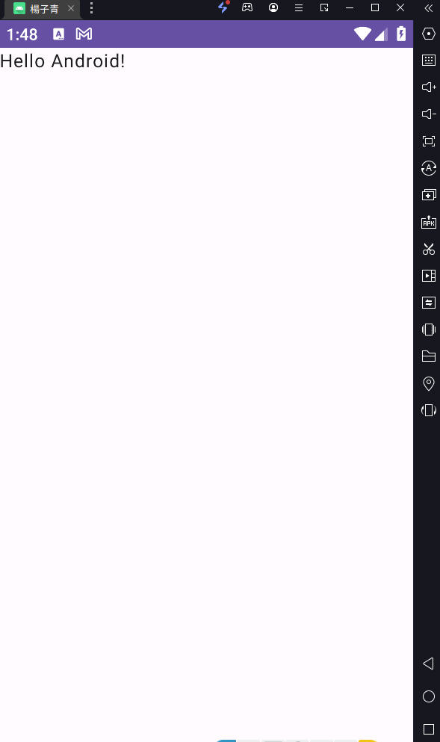
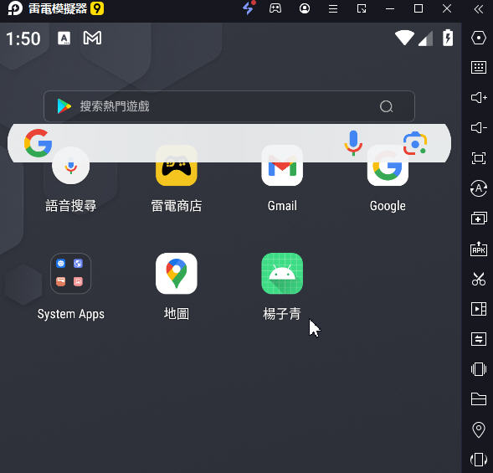
第一題執行結果

Slide 5
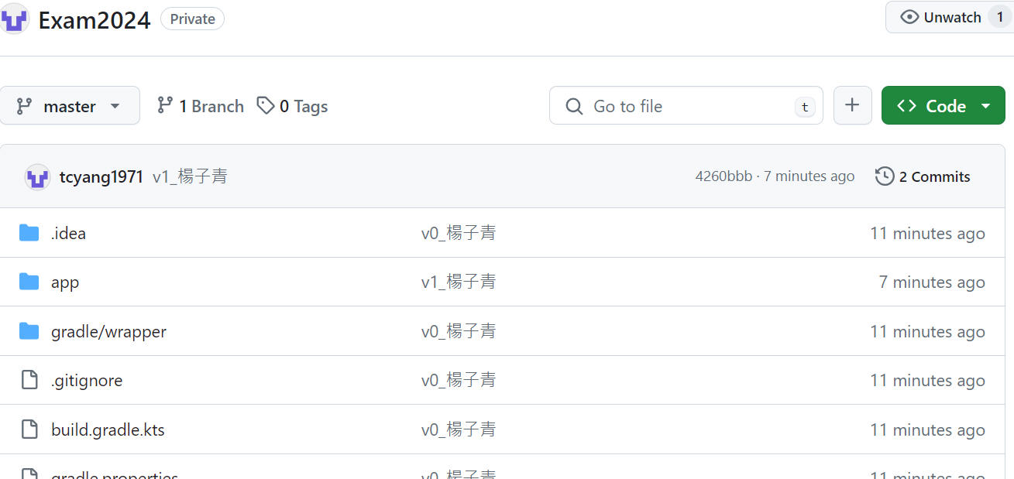
第一題Gihub上傳結果

Slide 6
2. Compose頁面切換 (20%)
新增@Composable的function
  文字：簡介 (藍色字體)
新增@Composable的function
  文字：主要機構 (紅色字體)
新增@Composable的function
  上方標題列放圖片(maria.jpg)，下拉選單可切換上述畫面
版本管理
  提交版本「v2_您的姓名」及推上Github

Slide 7
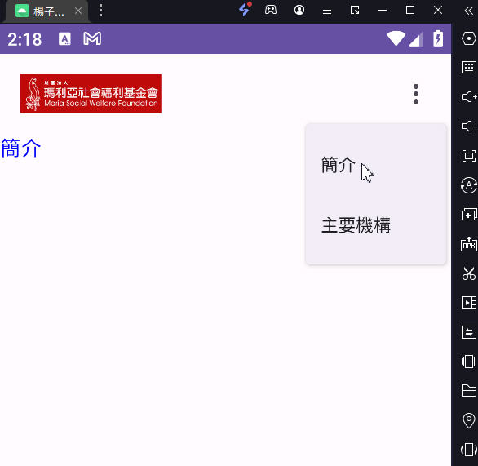
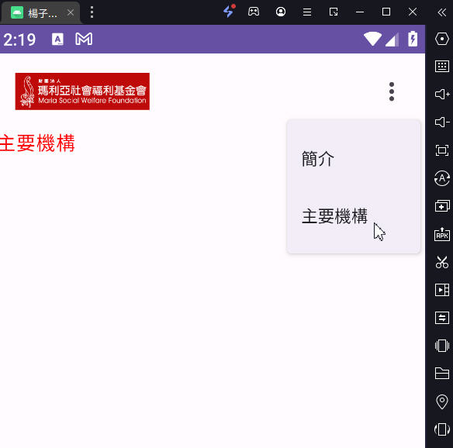
第二題執行結果

Slide 8
3. 簡介@Composable function (30%)
畫面下方按鈕「服務總覽」/「作者：您的系級與姓名」，以短按方式進行輪流切換
  按下「作者：您的系級與姓名」按鈕
    上方文字顯示：關於App作者
    圖片顯示：有您在內的照片
  按下「服務總覽」按鈕
    上方文字顯示：瑪利亞基金會服務總覽
    圖片顯示：service.jpg
  按鈕按下後，圖片會進行淡入淡出(3秒鐘)的動畫特效
版本管理
  提交版本「v3_您的姓名」及推上Github

Slide 9
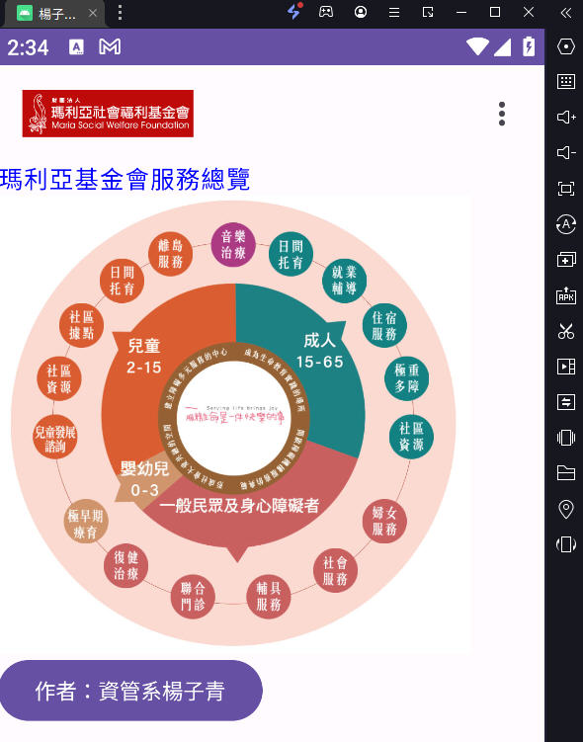
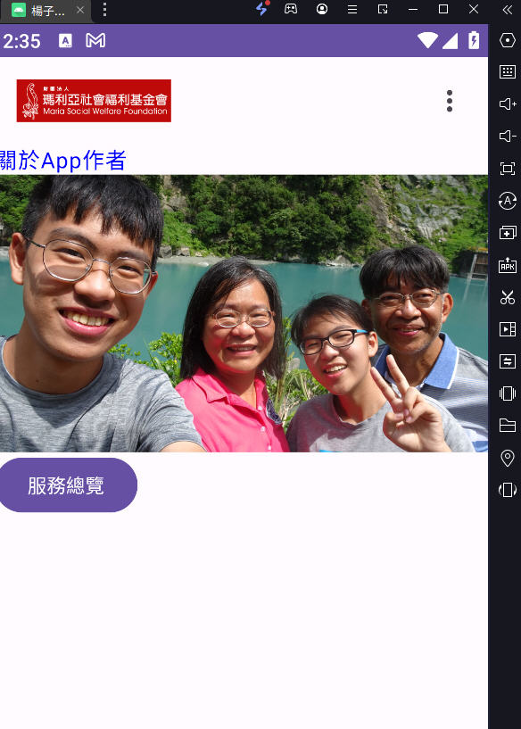
第三題執行結果

Slide 10
4. 主要機構@Composable function (30%)
設計兩個水平排列的按鈕「台中市愛心家園」、「瑪利亞學園」
  按下「台中市愛心家園」按鈕
    文字顯示：「台中市愛心家園」經市政府公開評選後，委託瑪利亞基金會經營管理，於91年啟用，整棟建築物有四個樓層，目前開辦就醫、就養、就學、就業四大領域的十項業務，提供身心障礙者全方位的服務。
    跳一行後，藍色字體顯示文字：長按以下圖片，可以觀看愛心家園地圖
    圖片顯示：lovehome.jpg
      長按圖片後，會呼叫Google Map開啟地址為台中市南屯區東興路一段450號的地圖

Slide 11
主要機構@Composable function (續)
  按下「瑪利亞學園」按鈕
    文字顯示：「瑪利亞學園」提供重度以及極重度多重障礙者日間照顧服務，以健康照護為基礎，支持生活多面向參與及學習概念，輔助發展重度身心障礙者自我概念為最終服務目標。
    跳一行後，藍色字體顯示文字：雙擊以下圖片，可以觀看瑪利亞學園地圖
    圖片顯示：campus.jpg
      雙擊圖片後，會呼叫Google Map開啟地址為台中市北屯區經貿東路365號的地圖
版本管理
  提交版本「v4_您的姓名」及推上Github

Slide 12
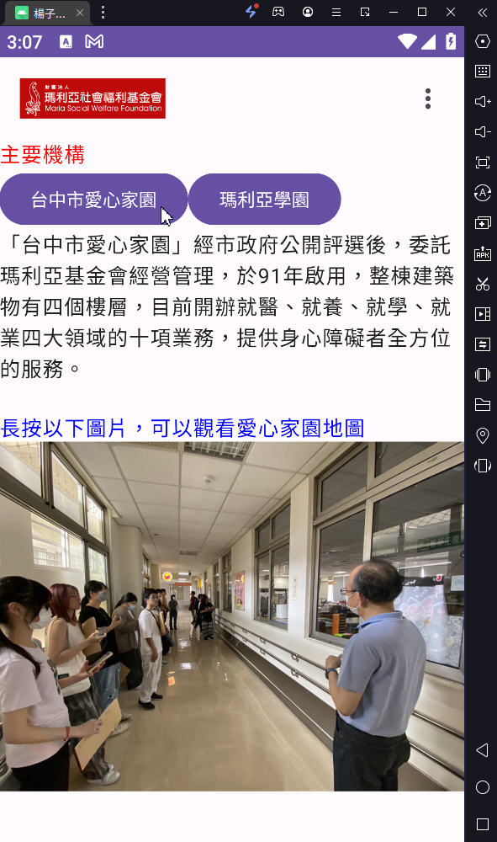
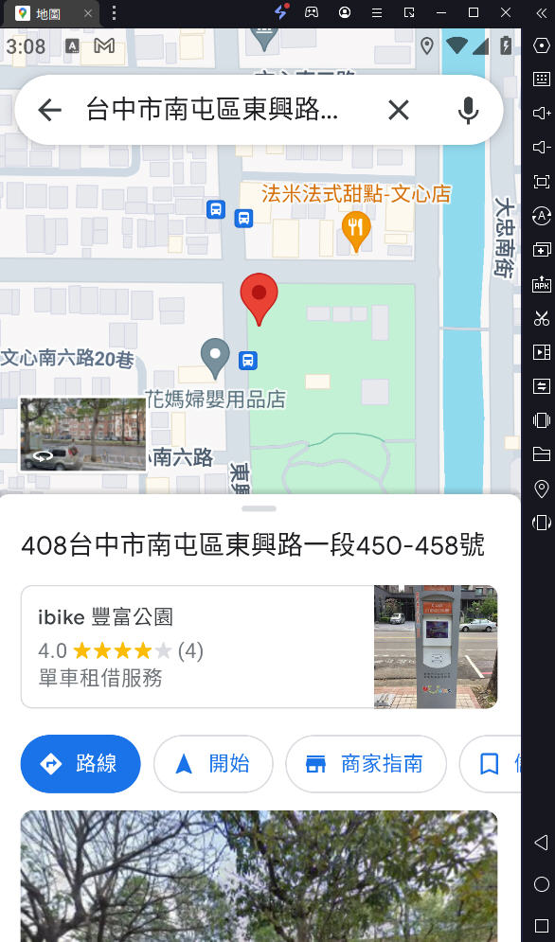
第四題執行結果
長按

Slide 13
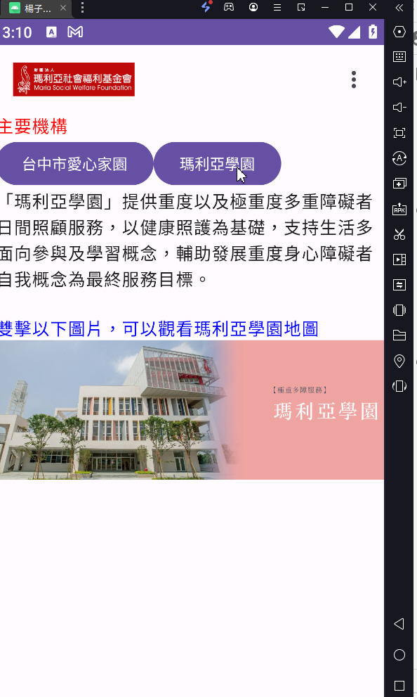
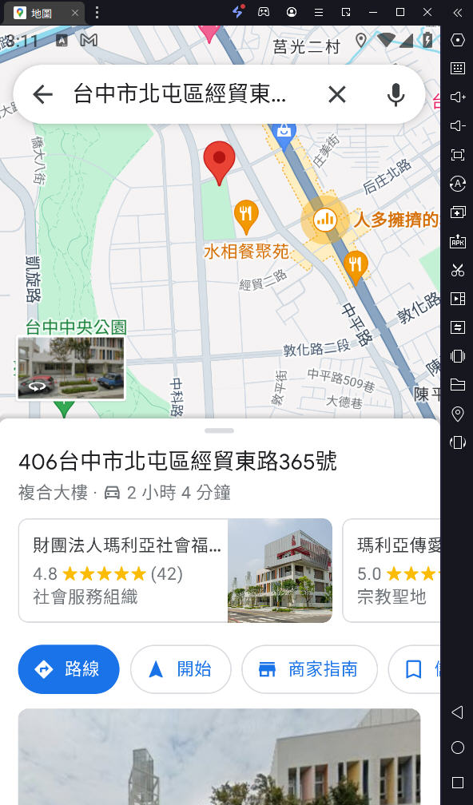
第四題執行結果
雙擊

Slide 14
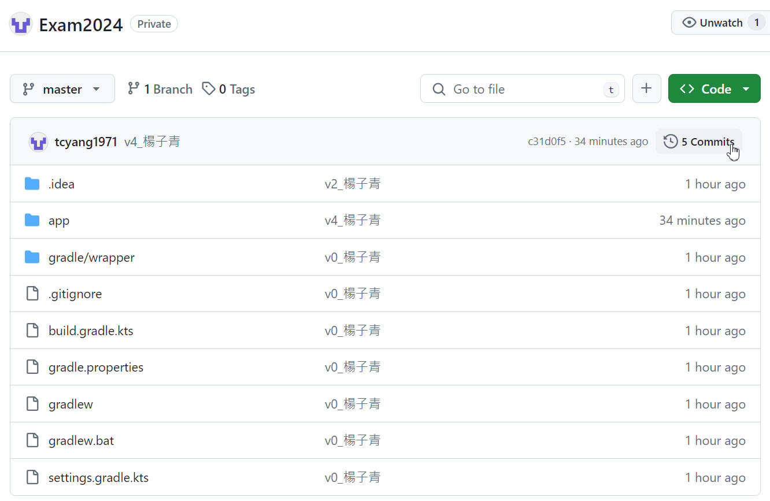
Github貯存庫最終結果

Slide 15
5. 將專案內容轉成apk檔 (10%)
功能表Build
  Build Bundle(s) / APK(s)
    Build APK(s)
如果成功，按右下角文字locate
  雙擊debug子目錄
    將app-debug.apk改名為：s+您的學號.apk

Slide 16
上傳玩課雲作業
填入這個專案在GitHub的網址
將MainActivity.kt程式碼複製貼上玩課雲
上傳apk檔

